Slide 1
Aktuální stav programu
INTERREG EUROPE
Finanční seminář - Praha, 14. května 2018
Alice Kovandová

Slide 2
Stav po 3 výzvách – počet projektů
706
Předloženo
193
Operativní hodnocení
184
Doporučeno ke schválení/schváleno
504
Způsobilé

Slide 3
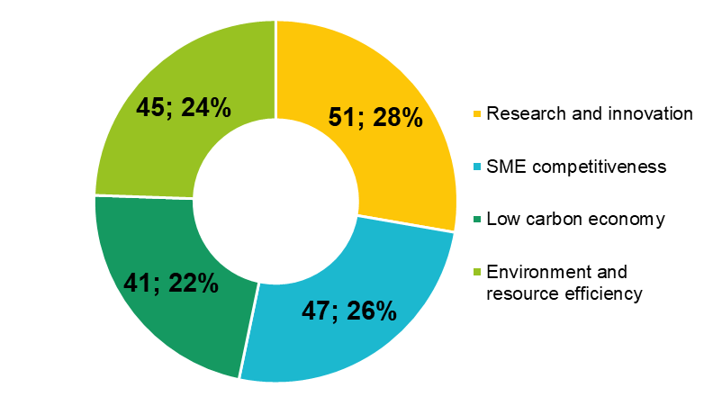
706 příjemců => 184 schválených projektů
26%
úspěšnost
EUR
254
million

Slide 4
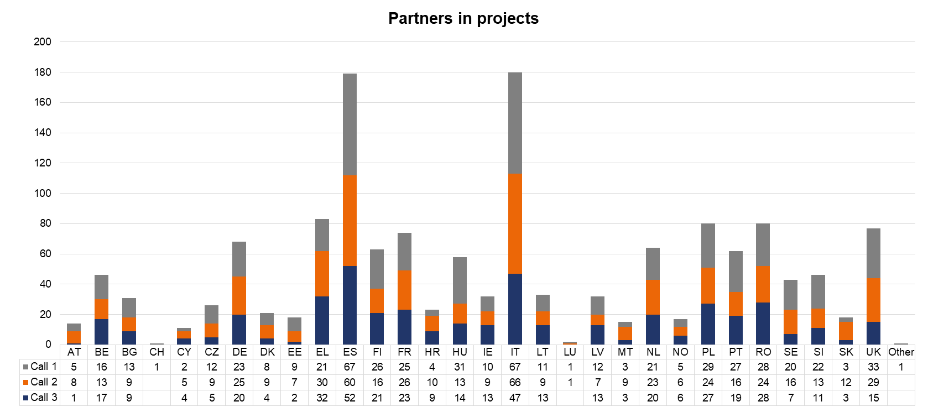
Stav po 3 výzvách - partneři

Slide 5
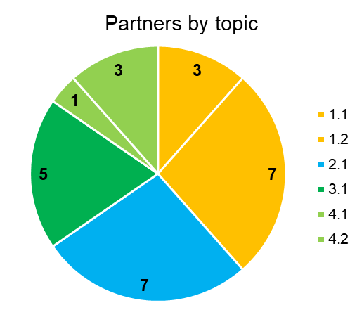
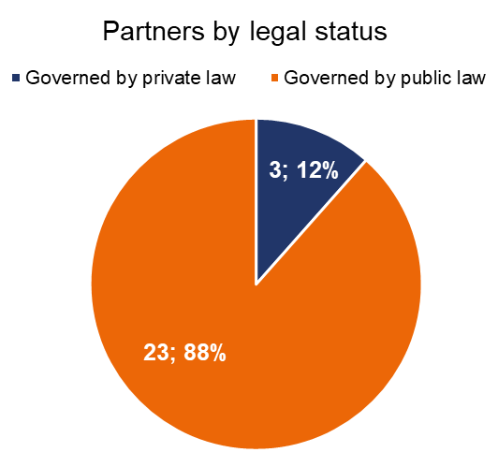
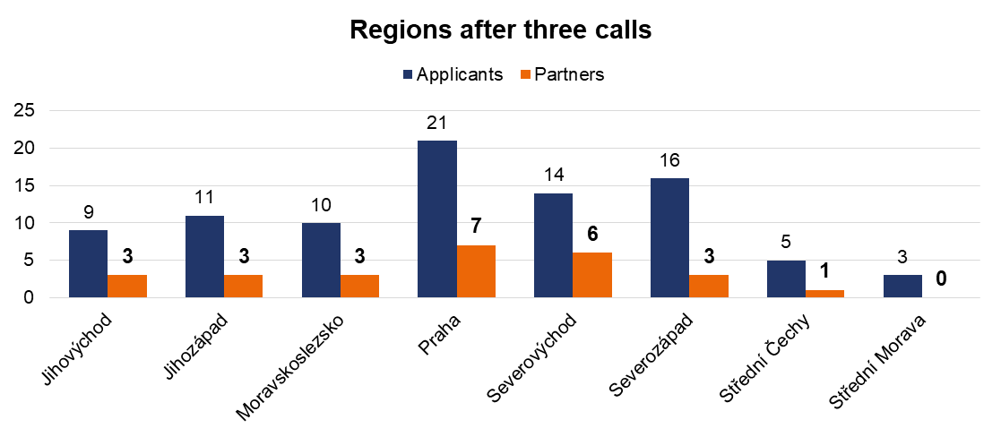
Česká republika ve 3. výzvách – 26 partnerů

Slide 6
Česká republika ve 3 výzvách
1. výzva – předloženo 27, schváleno 11 projektů/12 partnerů, 1 LP – ne ŽP, nejvíce zastoupen Moravskoslezský kraj, 1 soukromý subjekt (CLUTEX) + DEXi.c. převzal HoCare
2. výzva – předloženo 23, schváleno 9 projektů/9 partnerů, ne LP a soukromý subjekt – všechny priority, nejvíce zastoupeno Hlavní město Praha
3. výzva – předloženo 18, schváleno 5 projektů/5 partnerů, ne LP – priority pouze 3, nejvíce zastoupena Regionální rozvojová agentura Pardubického kraje, 1 soukromý subjekt (CREA)

Slide 7
Projekty Česká republika
výzva – 11 - RESET, CLUSTERIX 2.0, RATIO, HoCare; SKILLS, PURE COSMOS, SIE, INNOGROW, SOCIAL-SEEDS; FIEnerG and J – 2 CZ partneři a RESOLVE
výzva - 9 - INNOTRANS, INNO_INFRA_SHARE, REMIX, STEPHANIE; Road-CSR; DEMO-EC, InnovaSUMP; EPICAH, ENHANCE
výzva – 5 – iWARTERMAP, INNO PROVEMENT; E-COOL; CONDEREFF, AQUARES

Slide 8
Finance na projekty
1. výzva – 22. 6.–31. 7. 2015 – 64 projektů/99,1 mil EUR – 11 s CZ 1,6 mil EUR
2. výzva - 5. 4.–13. 5. 2016 – 65 projektů/88,2 mil EUR - 9 s CZ 1,5 mil EUR
3. výzva - 1. 3.–30. 6. 2017 - 54 projektů/98 mil EUR – 5 s CZ
4. výzva – otevřena 7. 5. 2018, potrvá do 22. 6. 2018 (12.00 SEČ ) – 7 týdnů, tj. kratší než 3. výzva, celá zbývající alokace (cca 74mil EUR) podle jednotlivých priorit, otevřeny všechny priority, schvalování předložených žádostí bude nejdříve na konci 2018; dostupný rozpočet podle priorit nehraje roli při hodnocení - přesun financí mezi prioritami možný po rozhodnutí MV, kvalita projektů

Slide 9
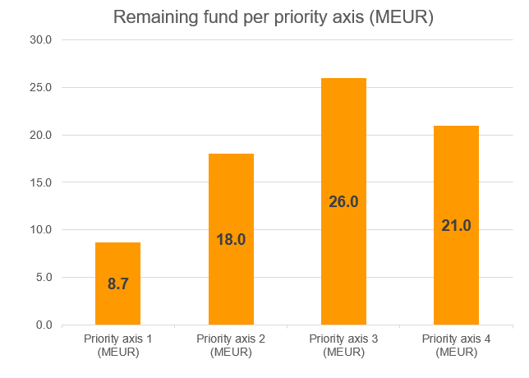
Rozpočet výzvy
Celý zbývající rozpočet programu (74 mil. Eur)

Slide 10
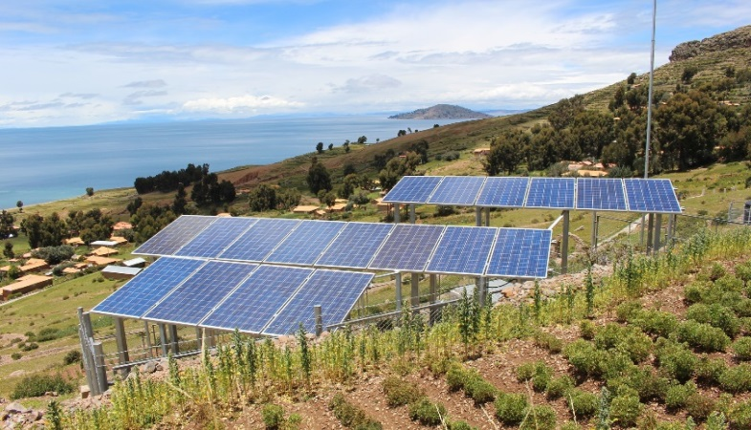
Tematická koncentrace
Málo zastoupená témata
Kvalita vody
Obnovitelná energie
Odpadové hospodářství

Slide 11
4. výzva
balíček pro 4. výzvu již od dubna (web programu a www.dotaceEU.cz)
5. verze Programového manuálu z 13. 4. 2018
setkání v Bruselu - Europe, let's cooperate! – 22. 3. 2018
Národní informační den, Praha – 10. 4. 2018
záměr možno konzultovat s PoC, požádat o zaslání záměru do zahraničí za účelem vyhledání partnerů v okolních zemích
JS nabízí zpětnou vazbu na zaslaný projektový záměr + další pomocné prvky – videa, on-line webináře, nejčastější otázky, vyplnění dotazníku na stránkách, zda projekt má šanci atd.
Join our community na webu programu, zadat svůj záměr a vyhledávat nabídky jiných partnerů

Slide 12
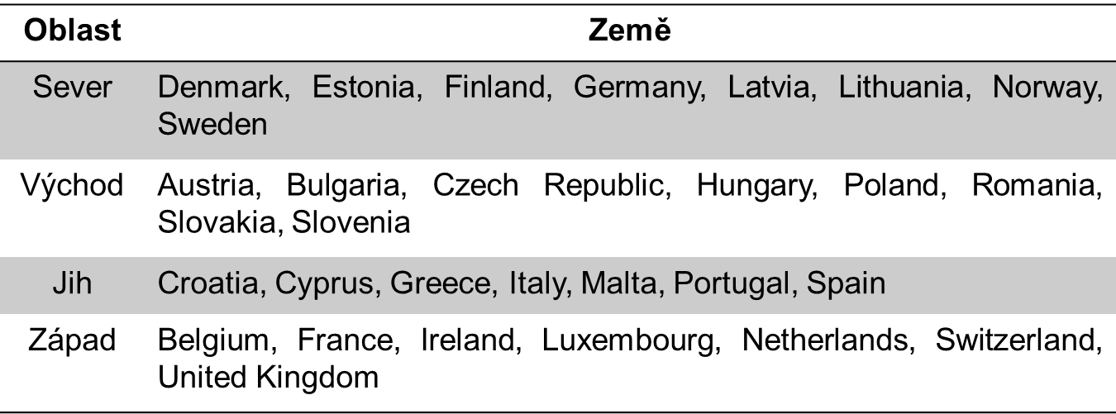
4. výzva - novinky
Zjednodušení: způsobilost & fáze 2 – jednotková sazba vázána na výstupy projektu a ne na skutečně vynaložené výdaje - výhody: jednoduší kontrola (pouze JS) a jednoduší příprava rozpočtu pro fázi 2; z „Partner Declaration“ odstraněno pole uvádějící částku spolufinancování projektu příjemcem
Geografické pokrytí: alespoň 3 ze 4 oblastí musí být zastoupeny v každém projektu; častý nedostatek v předložených žádostech – vyřazení z hodnocení. Pozn.: všechny schválené žádosti tento požadavek splňují

Slide 13
4. výzva - novinky
Důraz na období 2014-2020: výsledky projektů, přidaná hodnota projektu; výsledky mohou být dosáhnuty již v rámci 1. fáze projektu; různé možnosti jak zlepšit řešené politické oblasti, zaměření není výlučně na programy SF
Trvání projektu: zkrácení fáze 2 na 1 rok – projekty musí skončit do 3/2023, 5 let trvání projektu není možné; fáze 1 je klíčová a výzvou pro dosažení výsledků

Slide 14
Děkuji
Alice Kovandová
Odbor evropské územní spolupráce
Ministerstvo pro místní rozvoj
Praha 1, Letenská 3
Tel: +420 224 86 2254
E-mail: alice.kovandova@mmr.cz
www.dotaceEU.cz
www.interregeurope.eu

